Slide 1
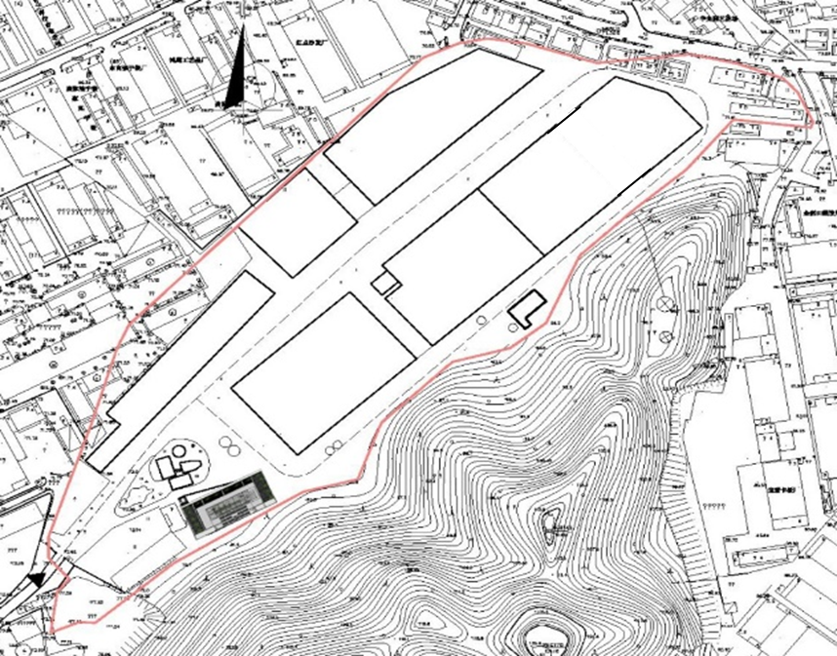
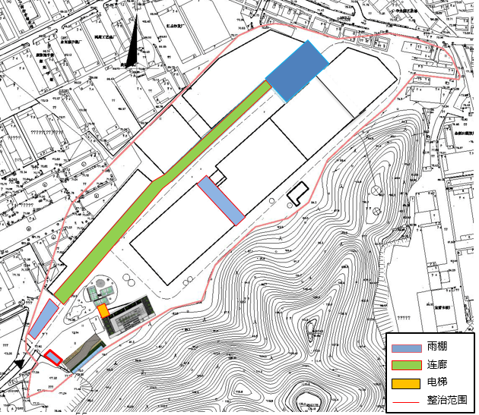
龙岗区园山街道泰鹏安昌产业园增加辅助性公用设施类综合整治计划公告
为消除安全隐患、完善功能配套，深圳市泰鹏安昌投资发展有限公司申请对G08317-0076宗地进行增加辅助性设施类综合整治。该事项已经龙岗区城市更新领导小组审议并原则通过，现依据《关于加强和改进城市更新实施工作的暂行措施》（市府办〔2016〕38号）和《龙岗区旧工业区增加辅助性设施类综合整治改造升级实施细则（试行）》（深龙工信规〔2020〕3号）等相关规定，对该计划事项公告如下：
一、园区现状概况
项目位于龙岗区园山街道，地处园山街道东南部安良社区安昌路65号。综合整治范围用地面积53713平方米，建筑面积57260平方米，现状为旧工业区，建筑功能以厂房、宿舍为主，园区空间环境质量较差，停车位不足，消防设施老化，配套设施不完善，产业低端。
二、拟规划情况
为消除安全隐患、完善功能配套及美化园区环境，拟增加电梯、连廊、遮雨棚等辅助性公用设施，不会对现有企业生产运行产生影响。
项目新增辅助性公用设施建筑面积7350平方米，新增建筑面积占原建筑面积的12.8%，整治后将保留50100平方米产业空间用于生产制造，占原生产用房建筑面积的100%。园区产业定位为“智能制造+电子元器件”的模式，建立高端智能制造业基地打造具有特色的高新技术产业。
三、公示地点
(一)现场展示
1、龙岗区工业和信息化局
地址：龙岗区中心城清林中路海关大厦10楼
2、龙岗区园山街道办事处
地址：龙岗区横坪公路288号园山街道行政服务大厅
3、项目现场
地址：龙岗区园山街道安良社区安昌路65号
(二)网媒体展示
1、龙岗政府在线
网址：http://www.lg.gov.cn/
2、龙岗区工业和信息化局
网址：http://www.lg.gov.cn/bmzz/gxj/
3、深圳商报
四、公示时间
自2020年8月19日至2020年8月28日。
五、意见反馈
公示期间，任何单位和个人可将意见于2020年8月28日前通过传真或邮件反馈至龙岗区工业和信息化局。龙岗区工业和信息化局将对公众意见进行认真研究后提出处理意见，并按程序报批。
六、联系方式
龙岗区工业和信息化局
联系人：刘工
联系电话：0755-28949032 传真：0755-28949300 邮箱：lgcykjbzk@lg.gov.cn
深圳市龙岗区工业和信息化局
2020年8月19日
改造前
改造后
经济技术指标一览表
改造前 | 改造后
现状建筑面积（㎡） | 新增辅助性设施建筑面积 （㎡） |  |  | 改造之后建筑面积 （㎡）
57260 | 7350 （占现状总建筑面积的12.8%） | 连廊 | 3840 | 64610
 |  | 卸货雨棚 | 2970
 |  | 停车雨棚 | 462
 |  | 自行车雨棚 | 33
 |  | 观光电梯 | 45

